Slide 1
Patientendag SAB
HHP in samenwerking met Radboudumc
30-11-2024
Prof. Dr. Jeroen Boogaarts
Neurochirurg

Slide 2
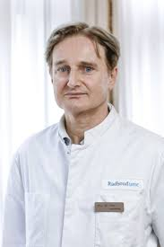
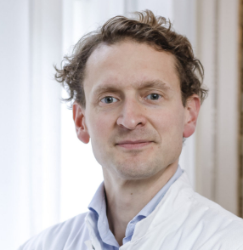
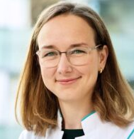
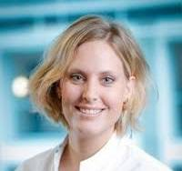
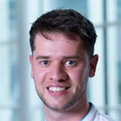
WELKOM !

Slide 3
Aneurysma

Slide 4
Aneurysma

Slide 5
Aneurysma - risicofactoren

Slide 6
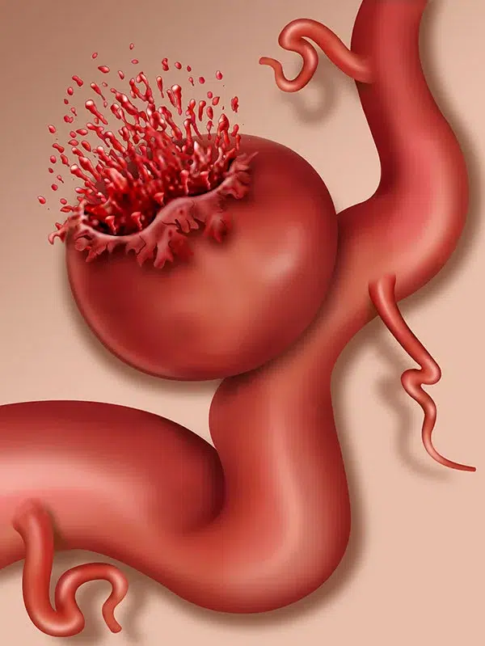
Subarchnoïdale bloeding

Slide 7
Subarchnoïdale bloeding
Notes:
Bewustzijnsverlies; kortdurende gebrek perfusie gezien hoge druk in hoofd; ischemie kan ook leiden tot uitvalsverschijnselen of insulten
5% reanmiaties SAB

Slide 8
Complicaties - rebleed

Slide 9
Complicaties DCI
Delayed cerebral ischemia
(Vaatspasmen)
2 punten EMV daling/
focale uitval
Verdubbeling op risico
op slechte uitkomst
Geen bewezen zinvolle therapie

Slide 10
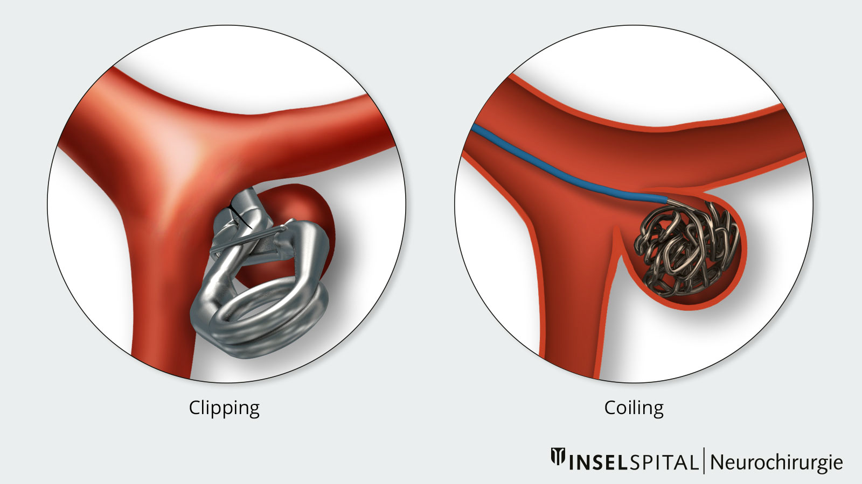
Behandeling

Slide 11
Hoe behandel je?
Open chirurgisch
Endovasculair
Hybride

Slide 12
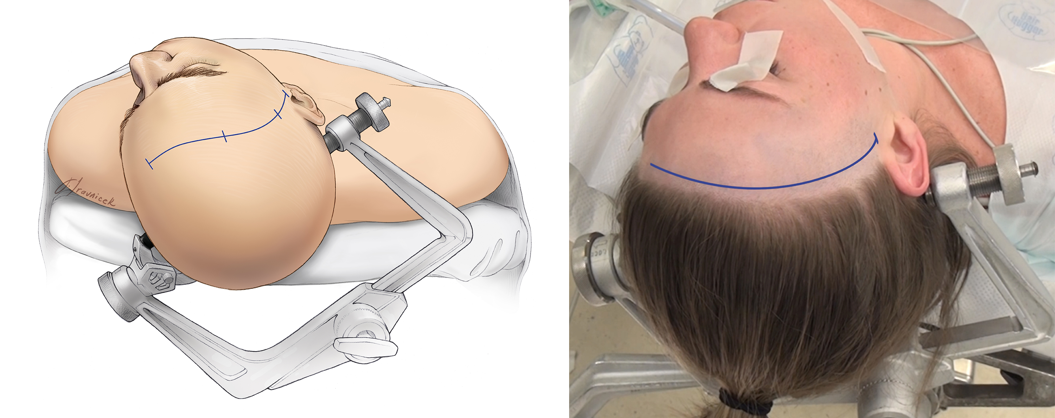
Open chirurgisch

Slide 13
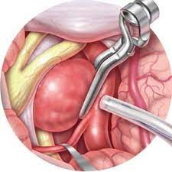
Controle - Doppler

Slide 14
Endovasculair

Slide 15
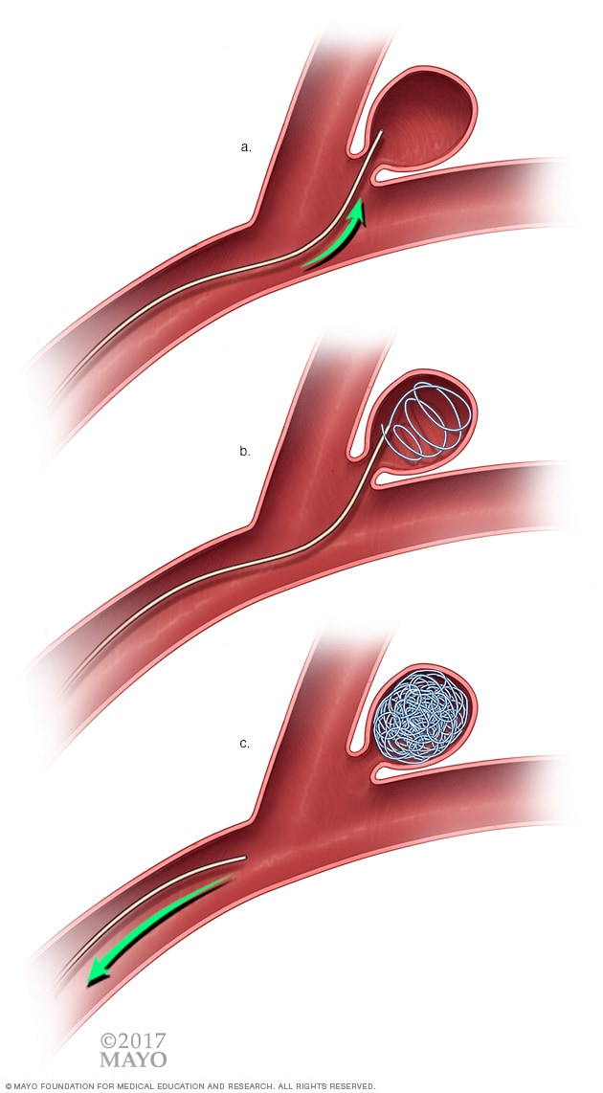
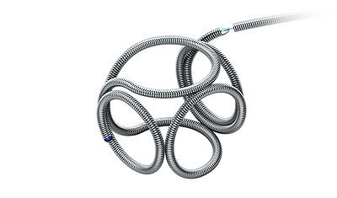
Endovasculair - coiling

Slide 16
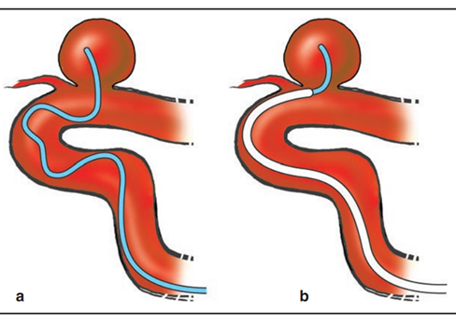

Slide 17
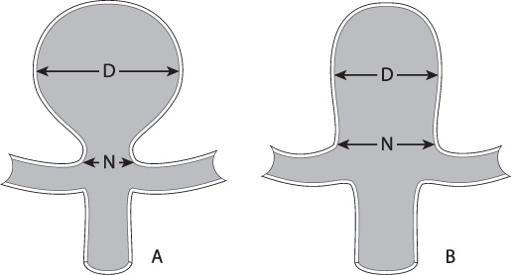
Niet elk aneurysma is coilbaar

Slide 18
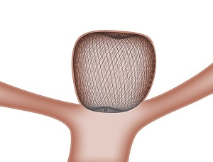
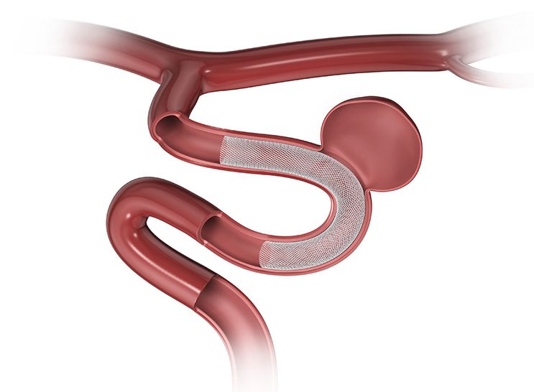
Endovasculair - alternatieven
WEB
FLOW diverter

Slide 19
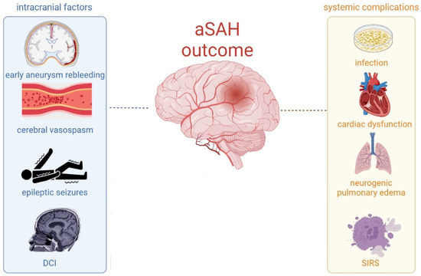
Uitkomst

Slide 20
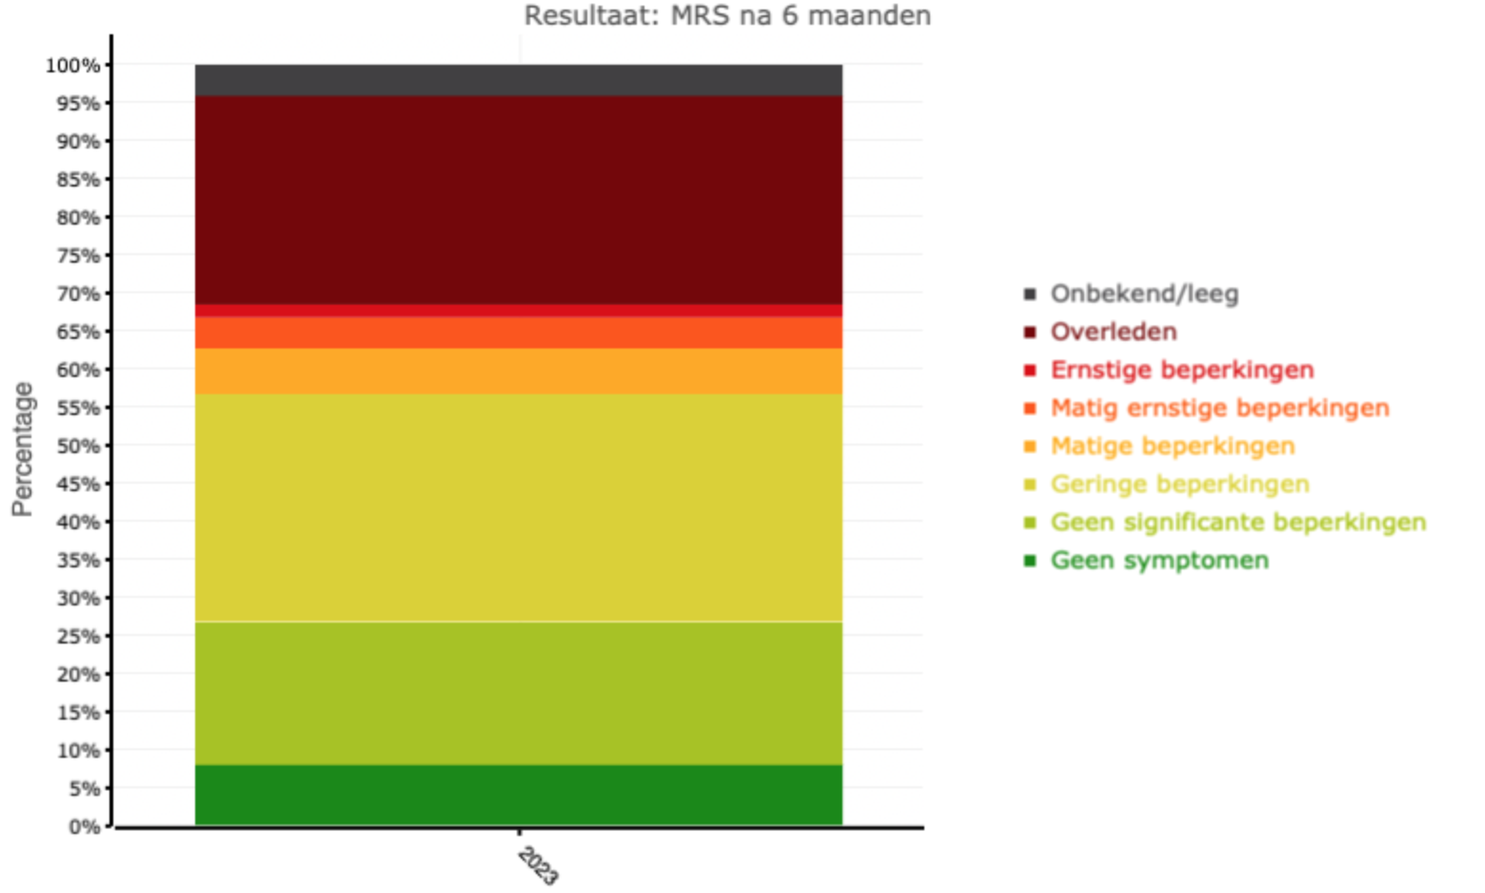
Uitkomst
35% overlijdt binnen drie maanden
Een derde kan zelfstandig functioneren
50% werkhervatting

Slide 21
Conclusie
Aneurysma
SAB
WEB
Behandeling

Slide 22
Dank voor jullie aandacht

